Slide 1
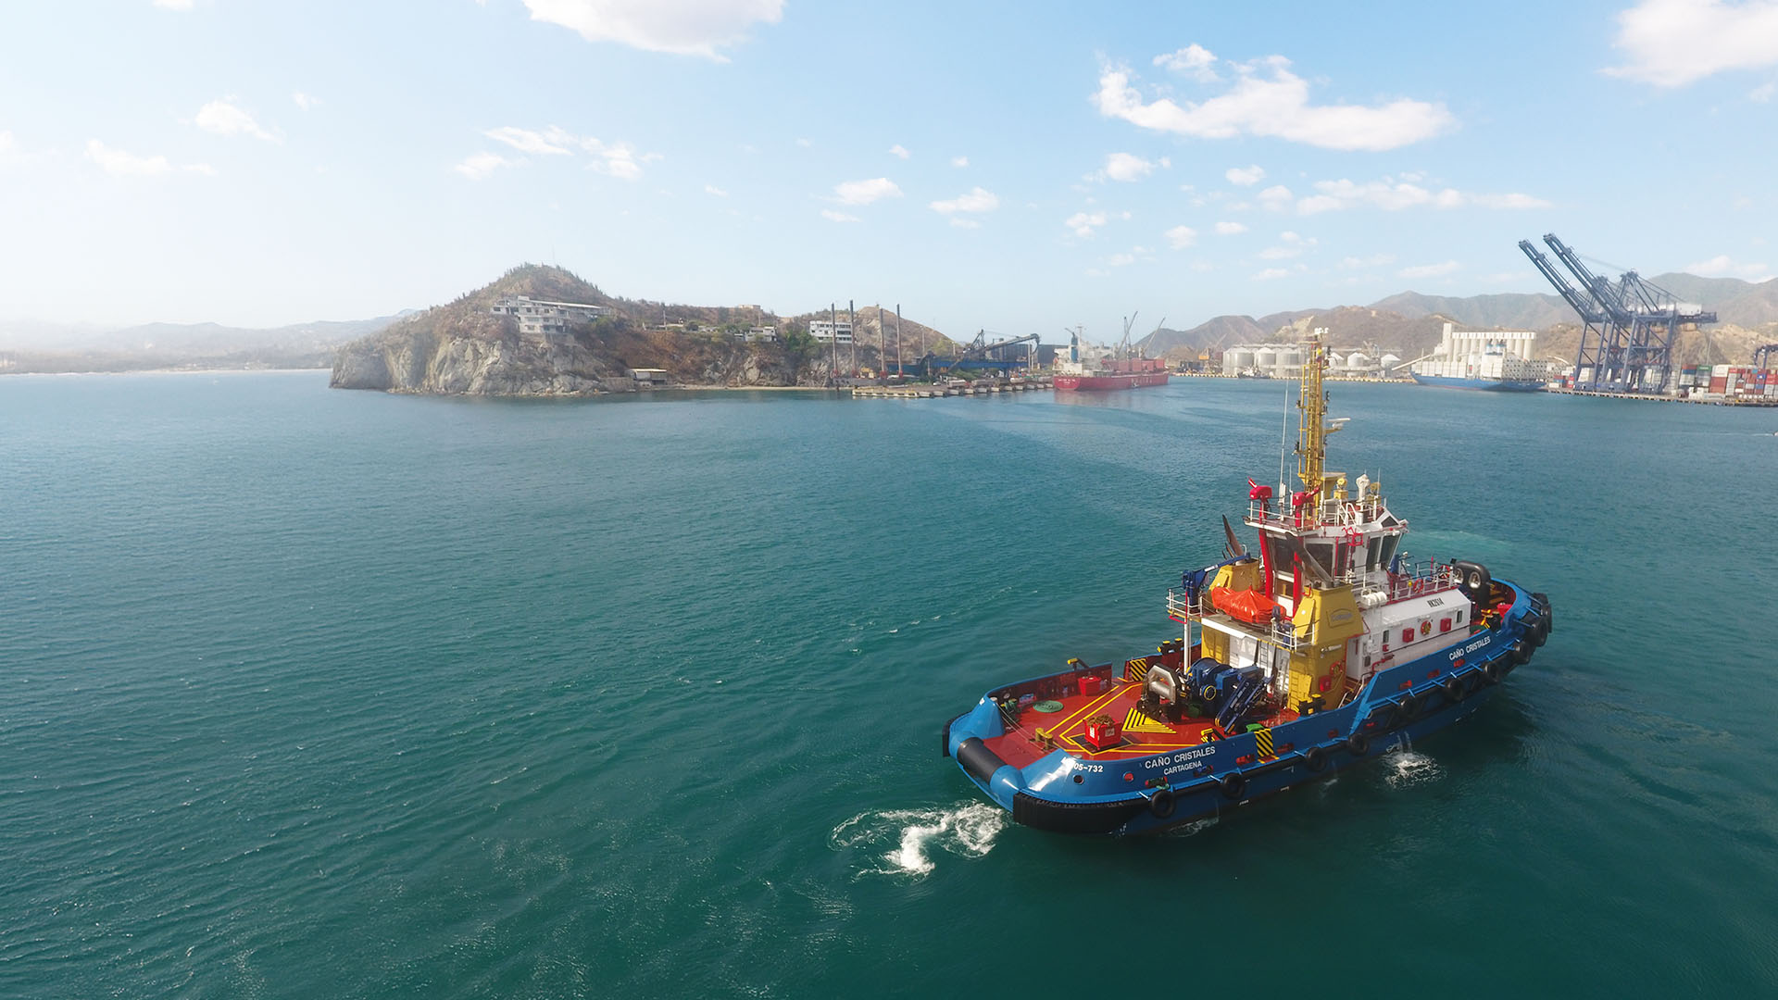
Remolcadores de Puerto:
Actores Fundamentales en la Seguridad Portuaria

Slide 2
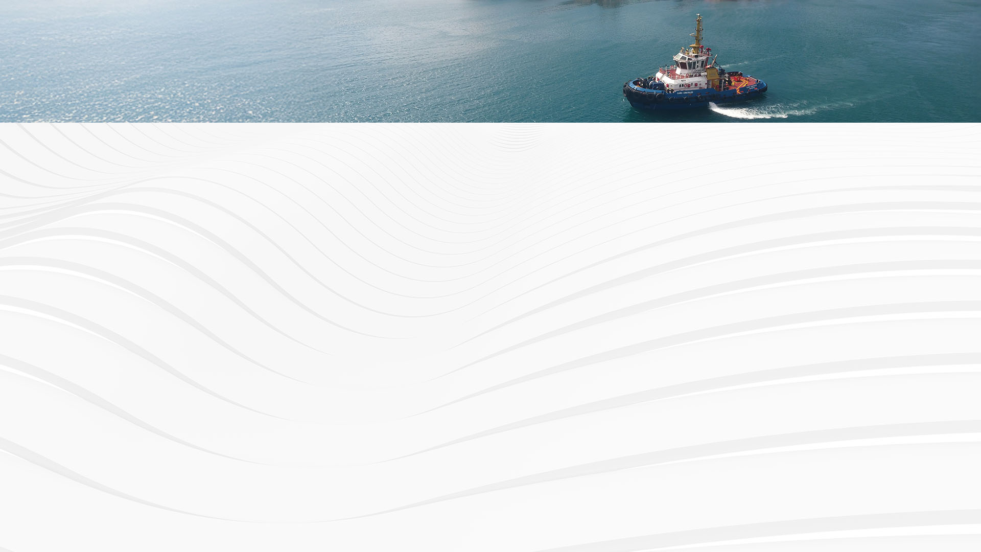
ACTORES DE LA SEGURIDAD PORTUARIA
Navieras
Terminales Portuarios
Agencias marítimas
Autoridad Maritima – Capitanías de Puerto – DIMAR
Empresas de Pilotos prácticos
Empresa de remolcadores
Empresas de amarradores

Slide 3
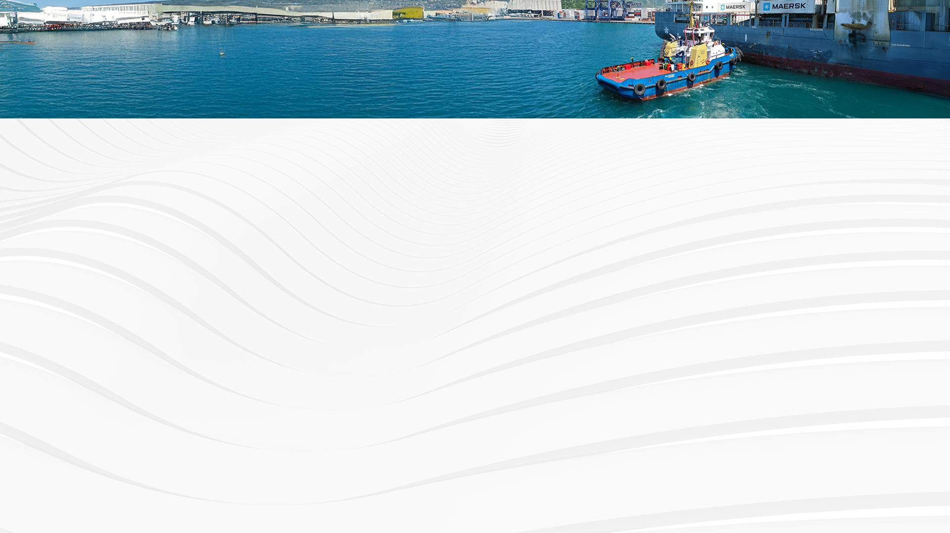
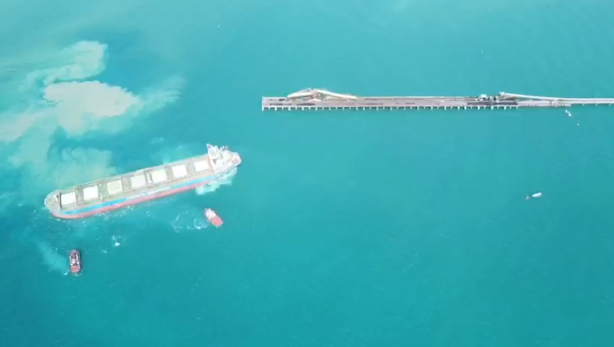
DESARROLLO DE LA MANIOBRA
Arribo y control con la ECTM.
Anuncio a la estación de Pilotos Prácticos.
Comunicaciones entre Buque-Piloto Práctico-Remolcadores-Terminal Portuario.
Embarque del Piloto Práctico.
Navegación en el canal de acceso.
Amarre de los remolcadores al barco.
Maniobra en la dársena de giro.
Aproximación Final.
Amarre/Desamarre.

Slide 4
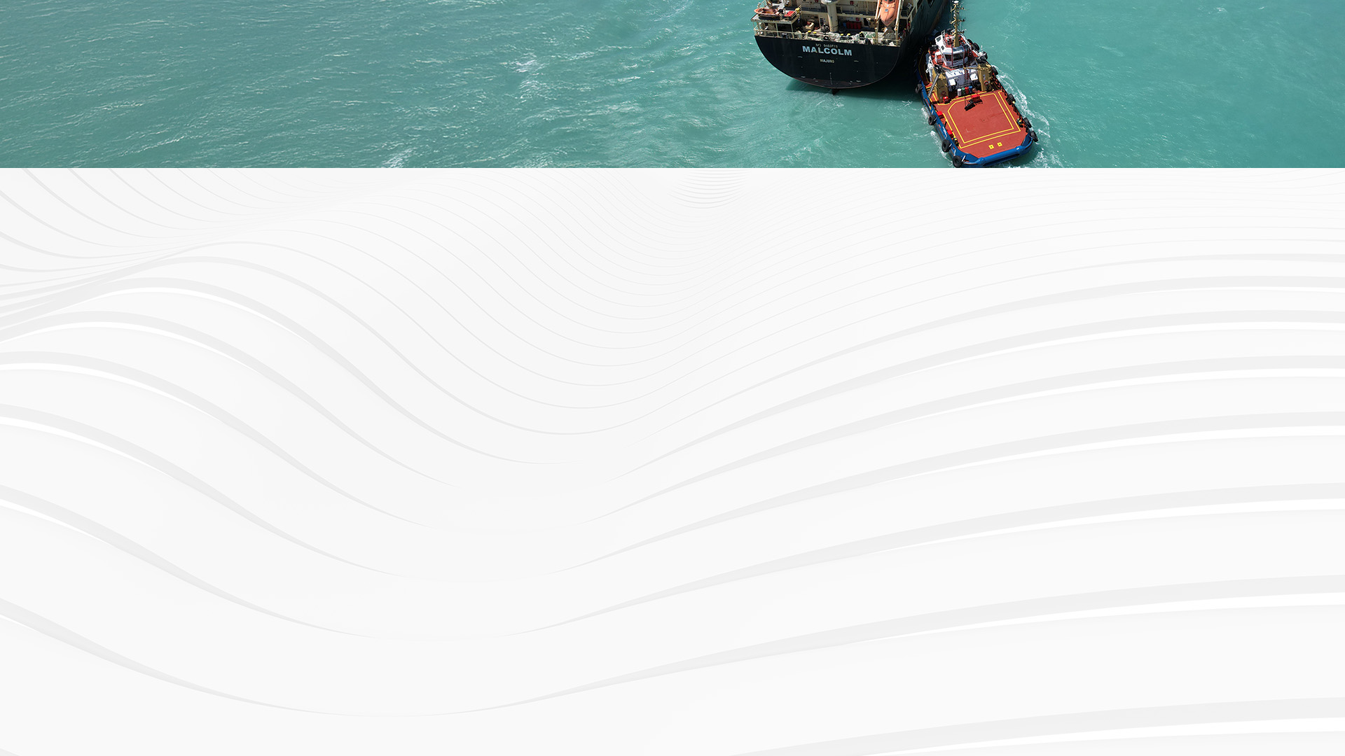
PRINCIPALES RIESGOS
Colisión
Varadura
Hundimiento
Abordaje
Caídas
Golpes
Atrapamientos
Cortes

Slide 5
CONTROL Y MITIGACIÓN DE RIESGOS
Sinergias con los Pilotos Prácticos
Comités de seguridad marítima
Simulaciones de emergencias
Procesos y procedimientos
Entrenamientos
Capacitación

Slide 6
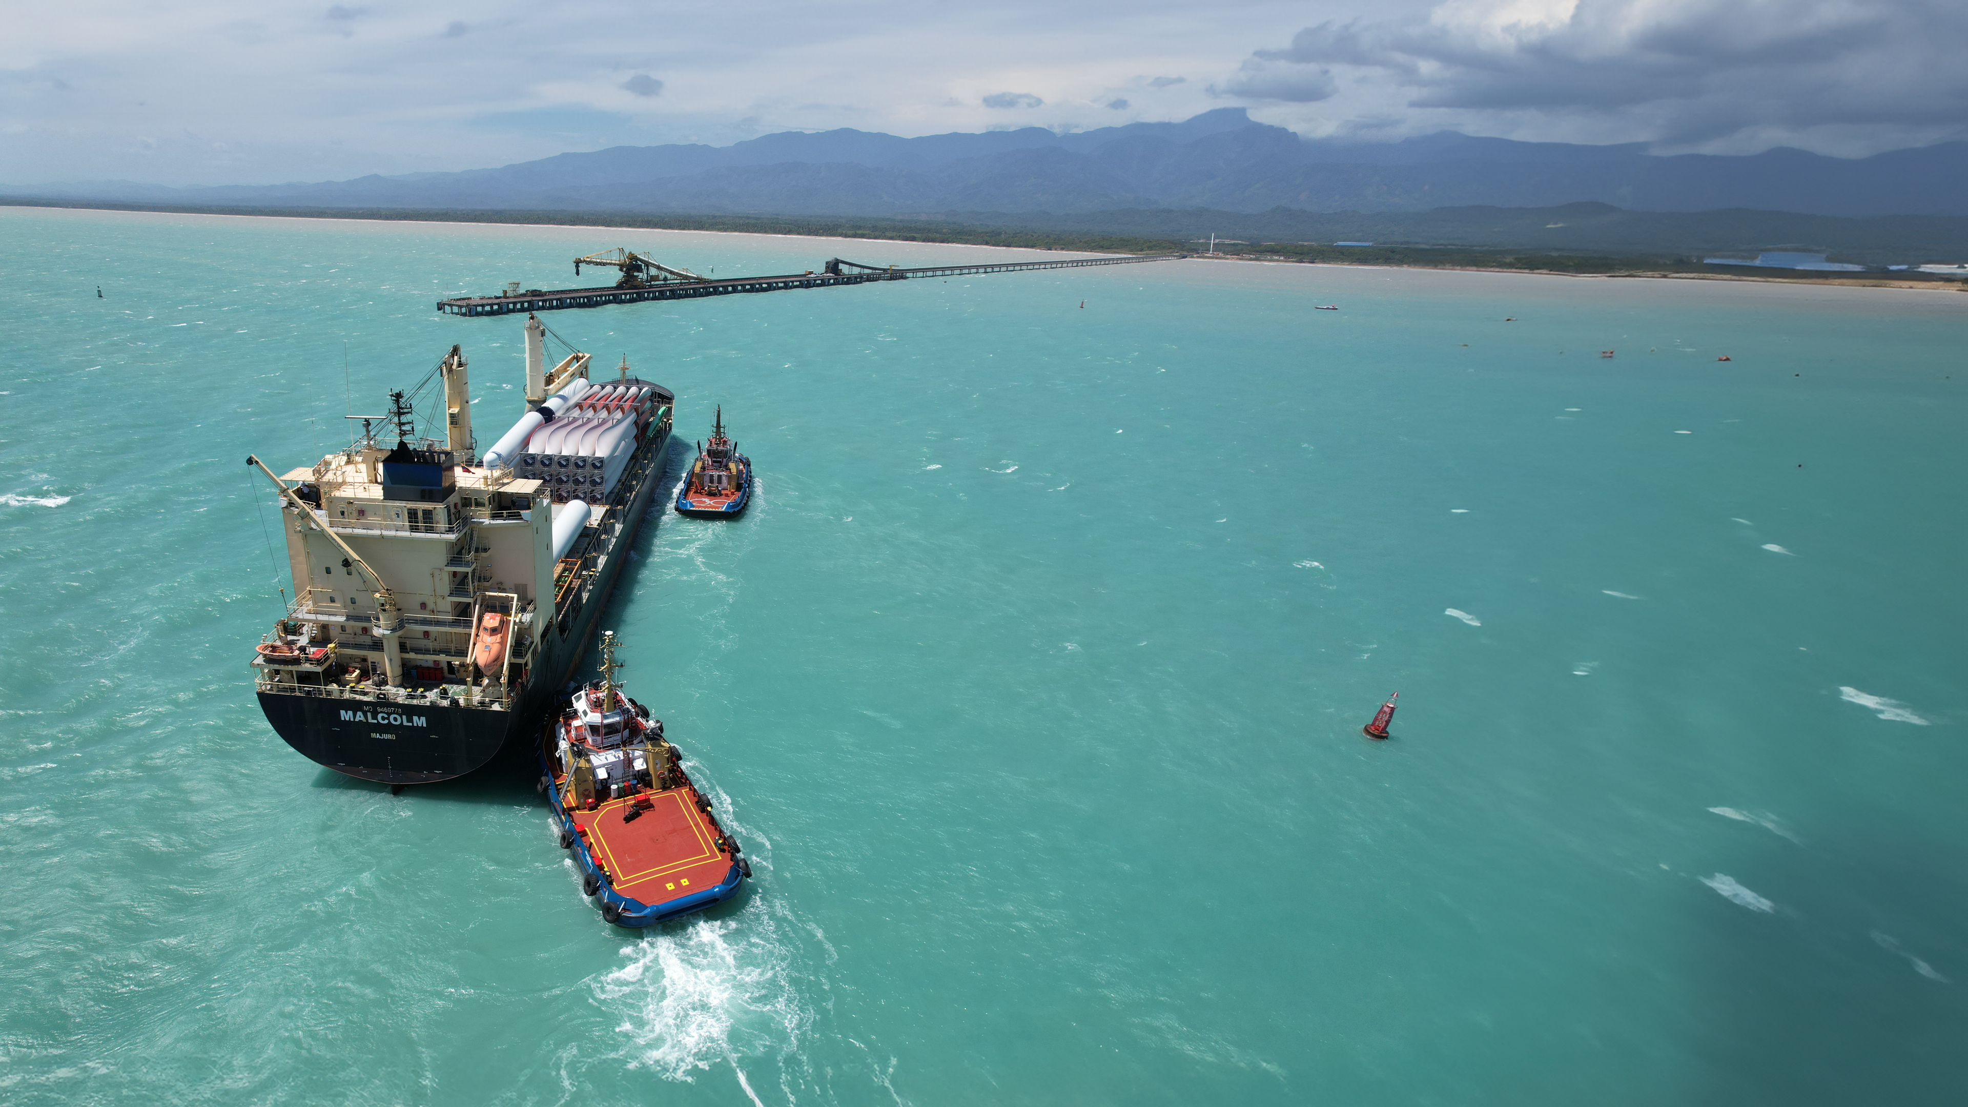
PROCESO Y PROCEDIMIENTOS
FACTORES INTERNOS CONTROLADOS
FACTORES EXTERNOS NO CONTROLADOS
OTROS FACTORES
FACTORES EXTERNOS CONTROLADOS

Slide 7
Proceso y Procedimientos
1. FACTORES INTERNOS CONTROLADOS
2. FACTORES EXTERNOS CONTROLADOS
3. FACTORES EXTERNOS NO CONTROLADOS
4. OTROS FACTORES
Tipo de remolcador
Sistema de propulsión – Azimuthal Stern Drive-ASD /Voith Schneider Propeller-VSP /Conventional (tiempo de reacción)
Tipo de Winche de Maniobra
Funcionamiento del Winche de Maniobra
Tipo de Freno del Winche de Maniobra
Funcionamiento del Winche de Maniobra
Maquinas (Potencia, tiempo de reacción)
Pronosticos del tiempo
Comunicaciones precisas
Comunicaciones completas
Comunicaciones a tiempo
Instrucciones para la maniobra
Disponibilidad de todos, a tiempo y en el lugar indicado
Análisis de riesgos, mitigación y control
Reunión Preoperativa
PROCESOS & PROCDIMIENTOS
Buque
Muelle
Cabos
Viento
Corriente
Oleaje
Cambio de mareas
Efecto Squat
Efecto Succión
Desplazamiento del punto de giro o punto de pivote

Slide 8
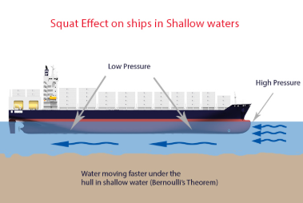
EVALUACIÓN Y ESTUDIO
Fuerza del viento
Fuerza de la corriente
+
+
+
+
+
Resistencia lateral
Movimiento relativo o movimiento sobre la tierra
MOVIMIENTO LATERAL
Afinamiento en Proa
+
+
+
+
+
+
+
+
+
+
+
+
Afinamiento en Popa
EFECTO SUCCIÓN

Slide 9
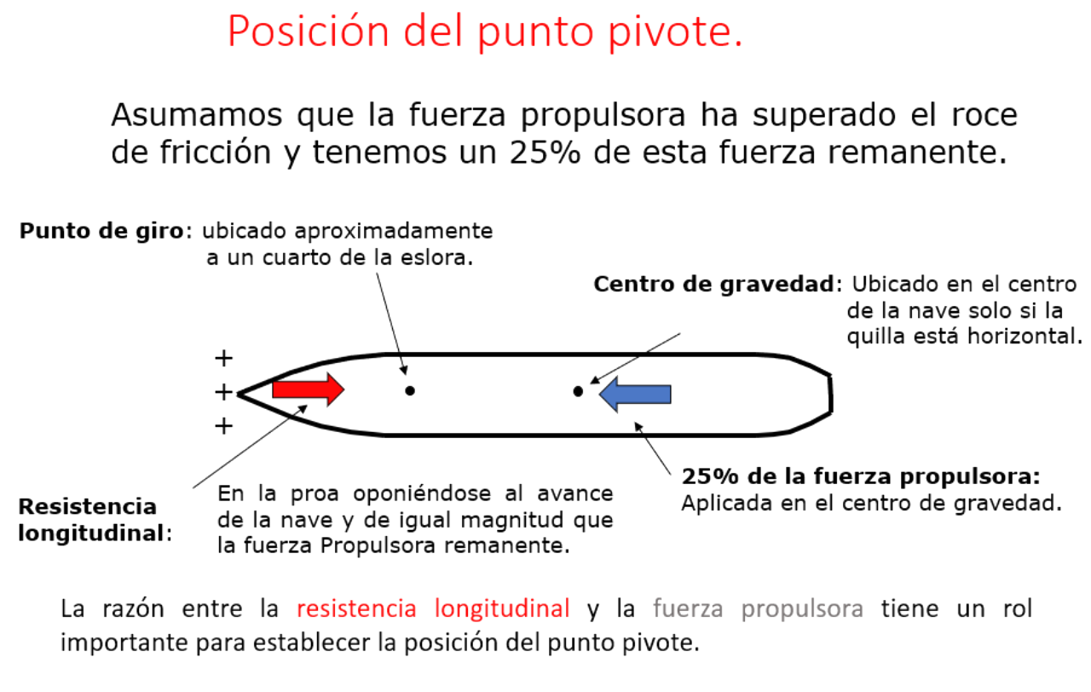
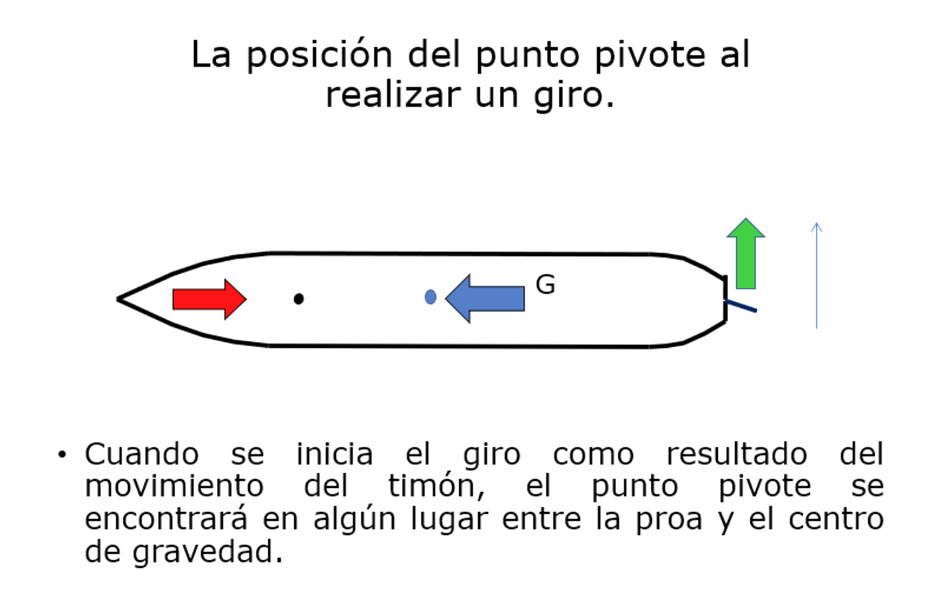
EVALUACIÓN Y ESTUDIO

Slide 10
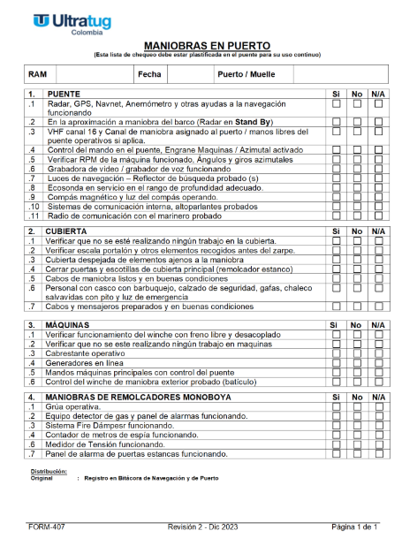
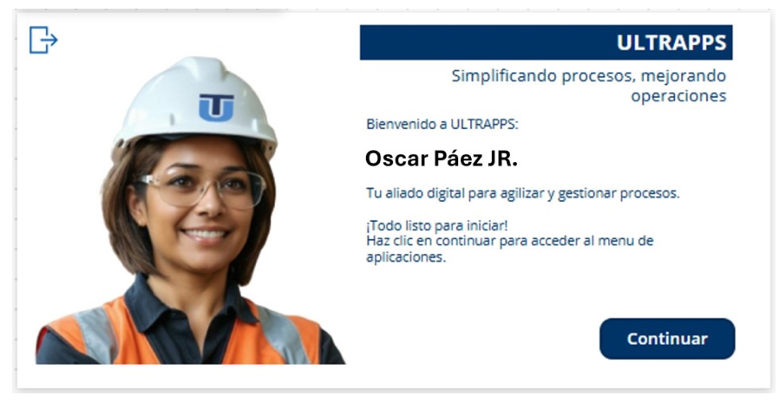
Procesos y procedimientos

Slide 11
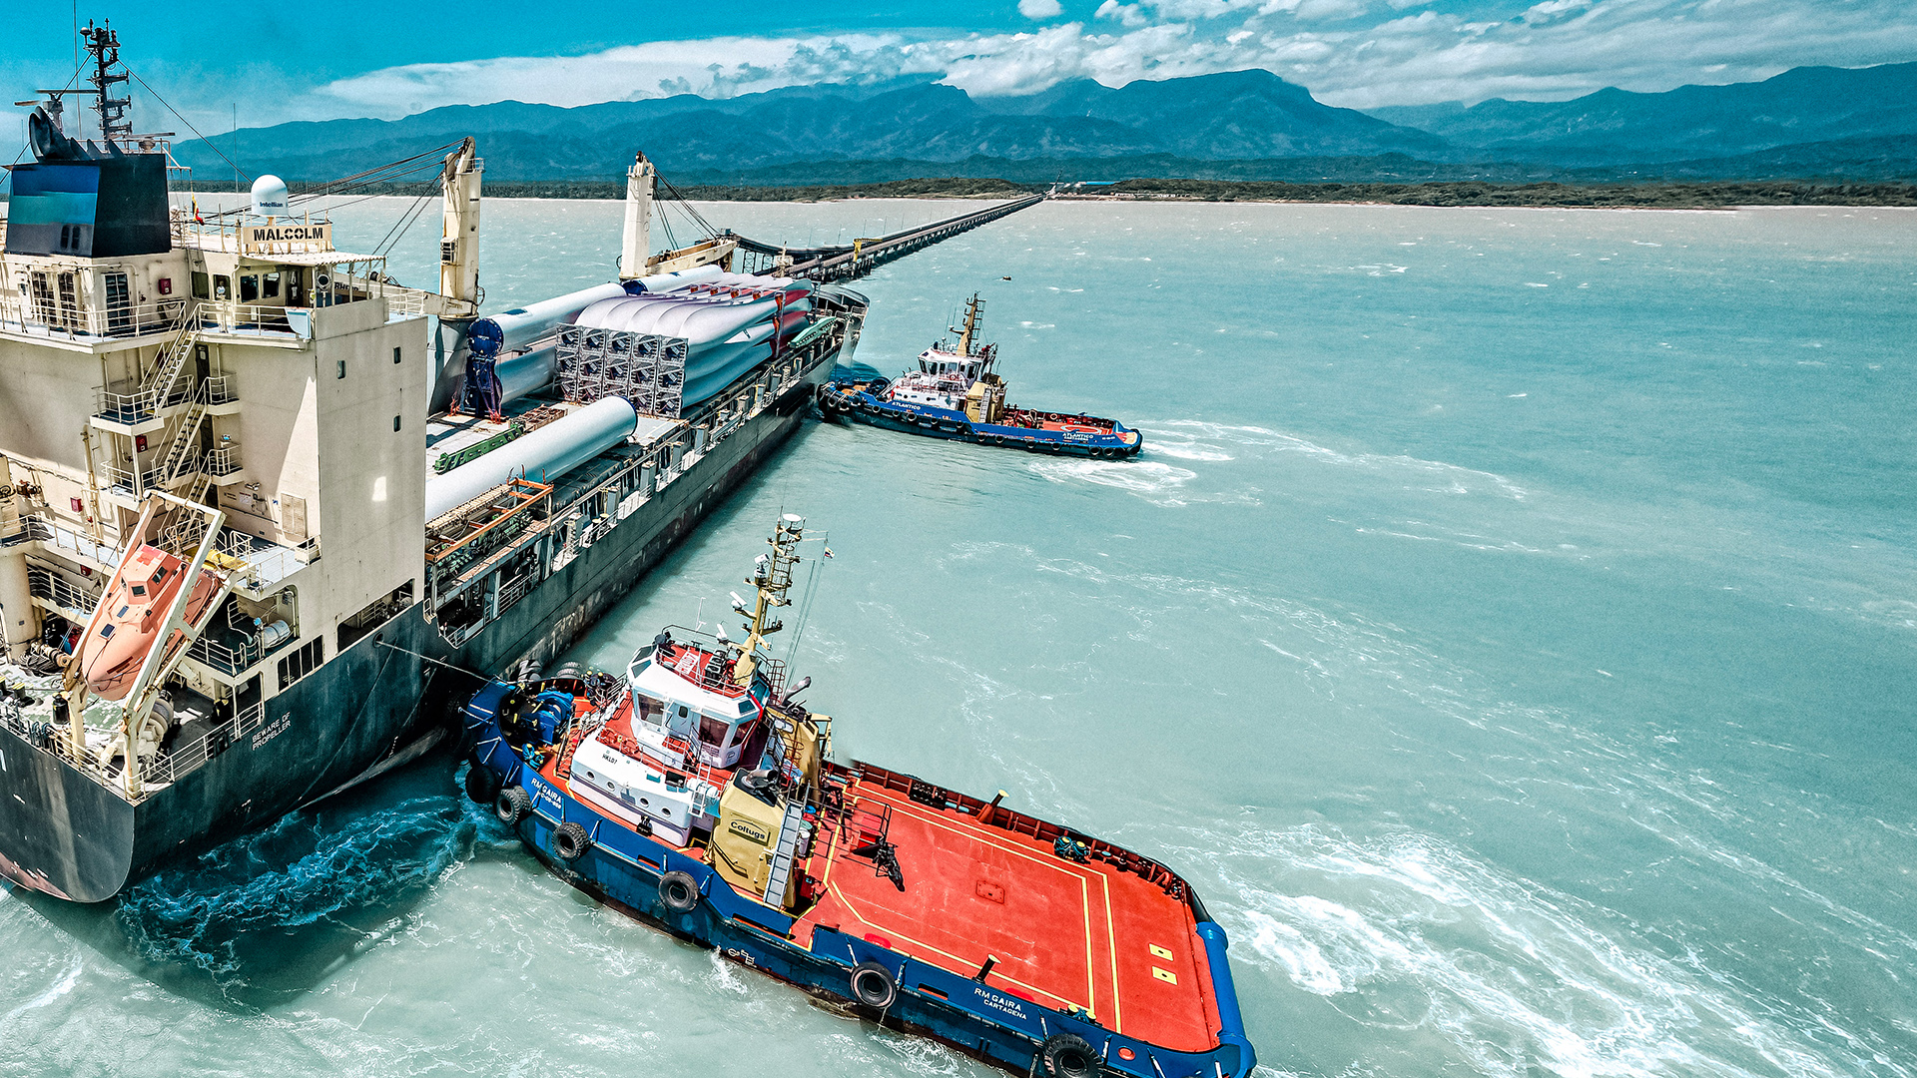
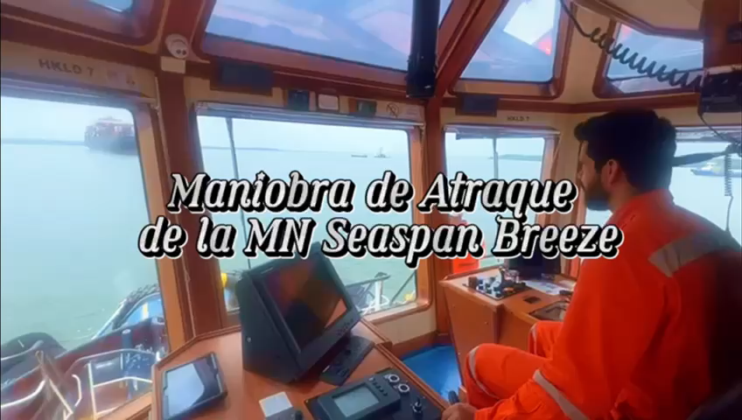
Capacitaciones y entrenamientos

Slide 12
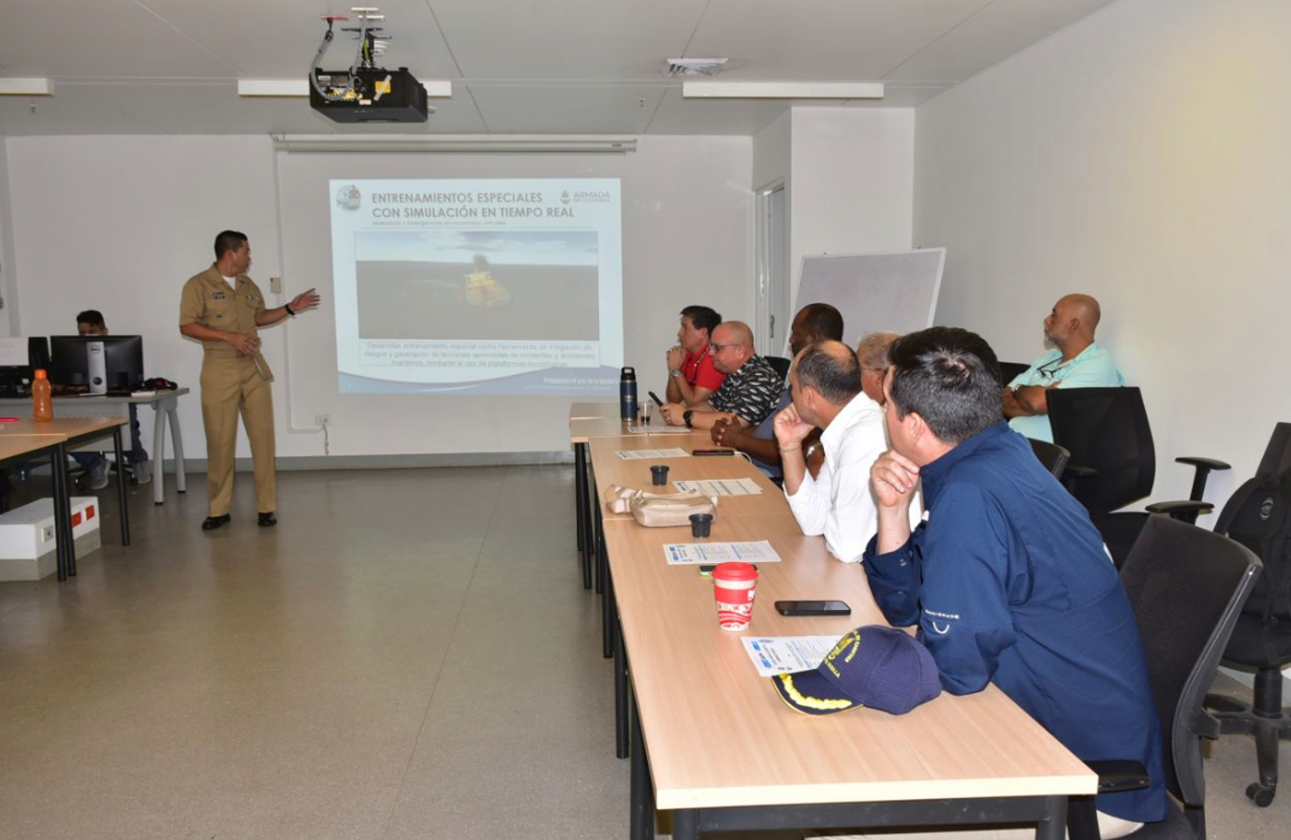
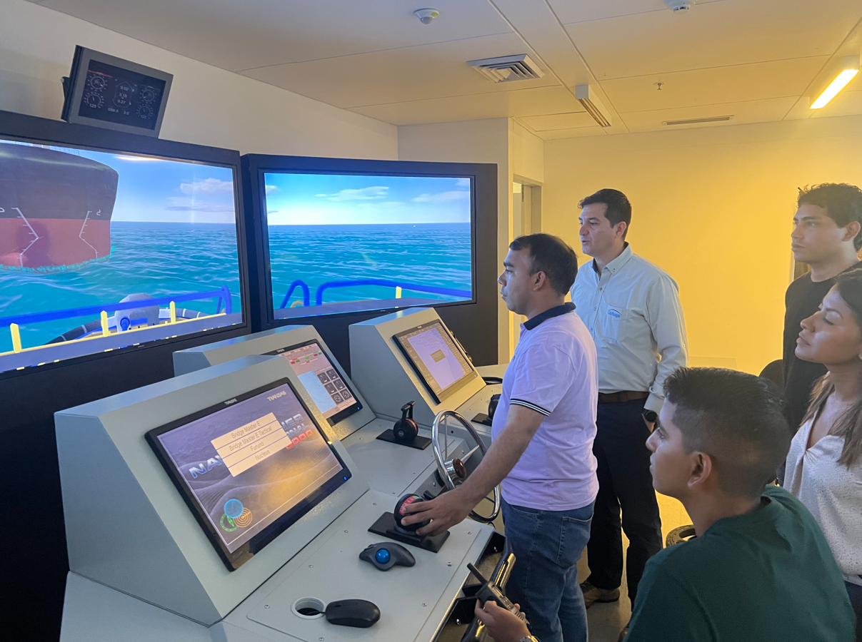
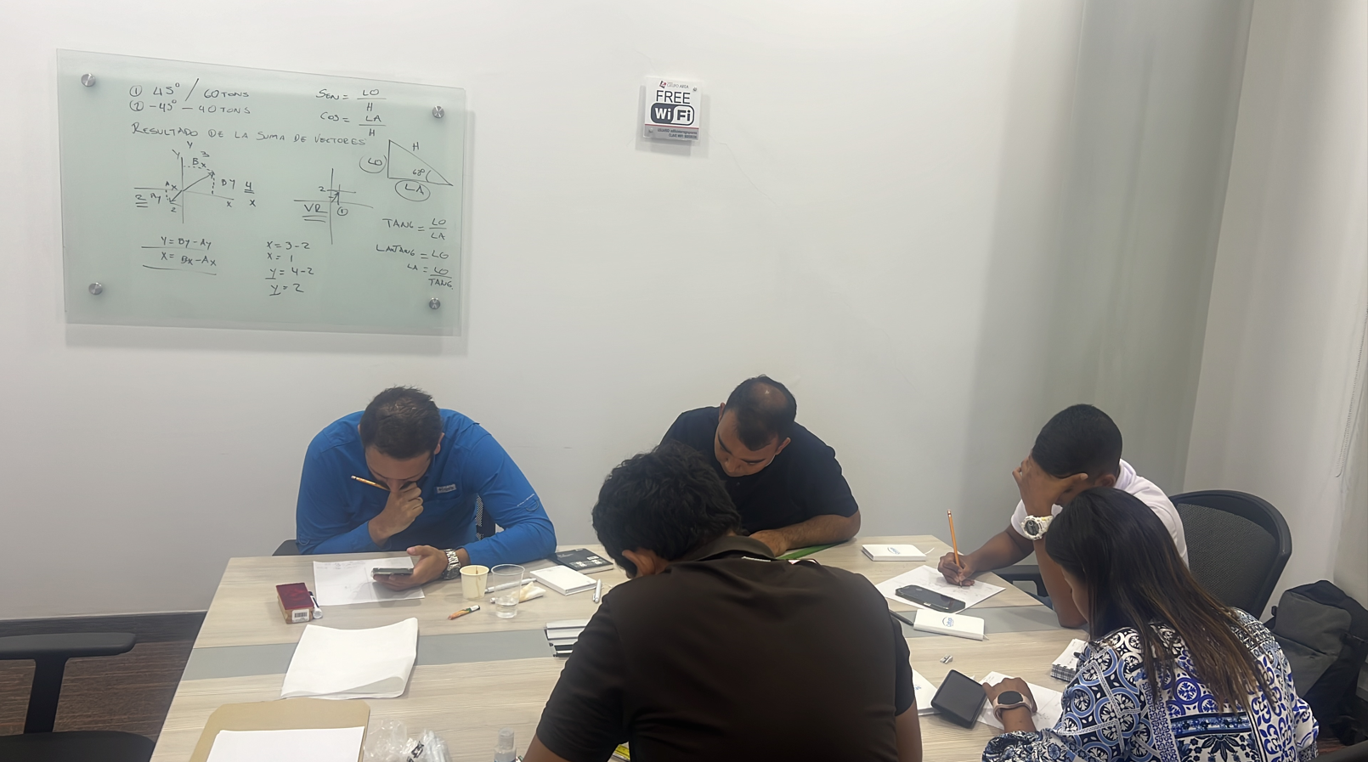
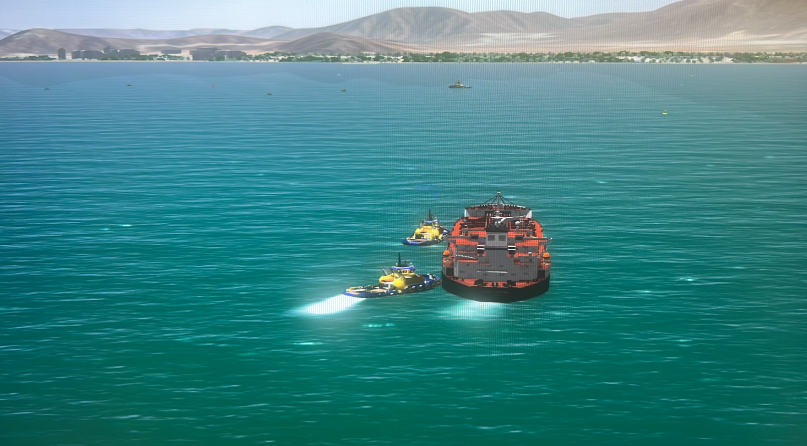
Sinergias-comité de seguridad-simulaciones de emergencia

Slide 13
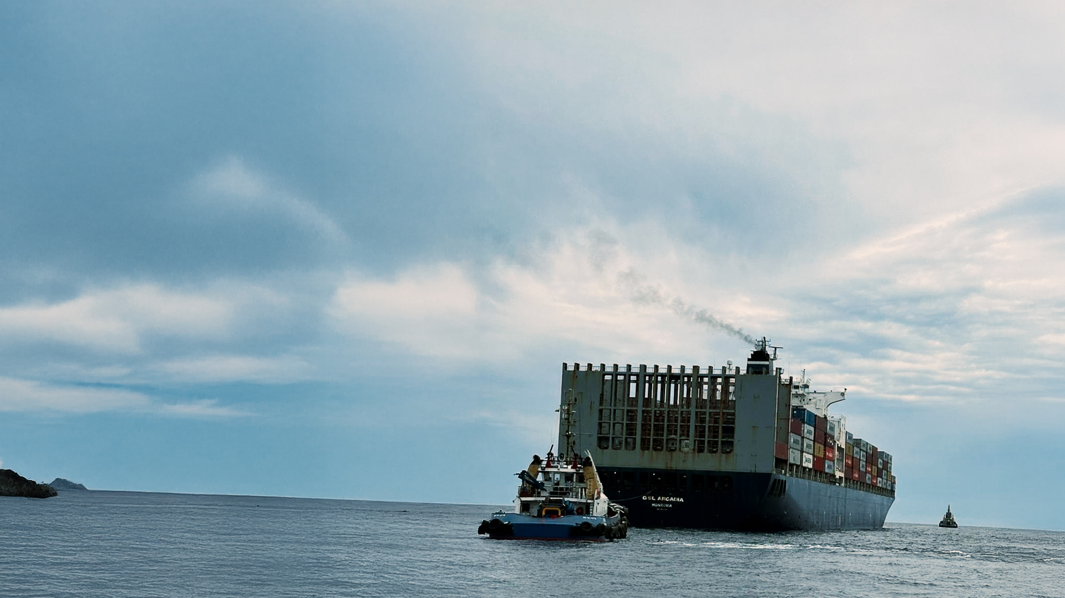
Caso de éxito – Remolque de MN ST CERGUE en Barranquilla
PLANEACIÓN
CALCULOS DE RESISTENCIA
CALCULOS DE LA CATENARIA
ELABORACION DEL PLAN DE REMOLQUE
REUNIÓN ENTRE LAS PARTES INVOLUCRADAS PARA LA EVALUACIÓN DEL PLAN DE REMOLQUE
ANALISIS DE LOS RIESGOS CON LA CAPITANIA DE PUERTO, PILOTOS, Y EMPRESA DE REMOLCADORES
EJECUCIÓN DE LA MANIOBRA

Slide 14
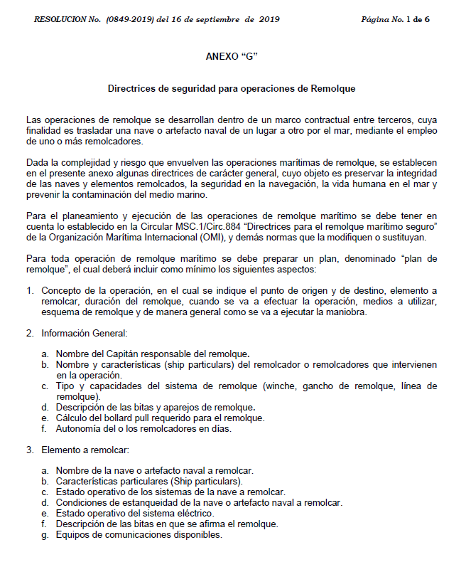
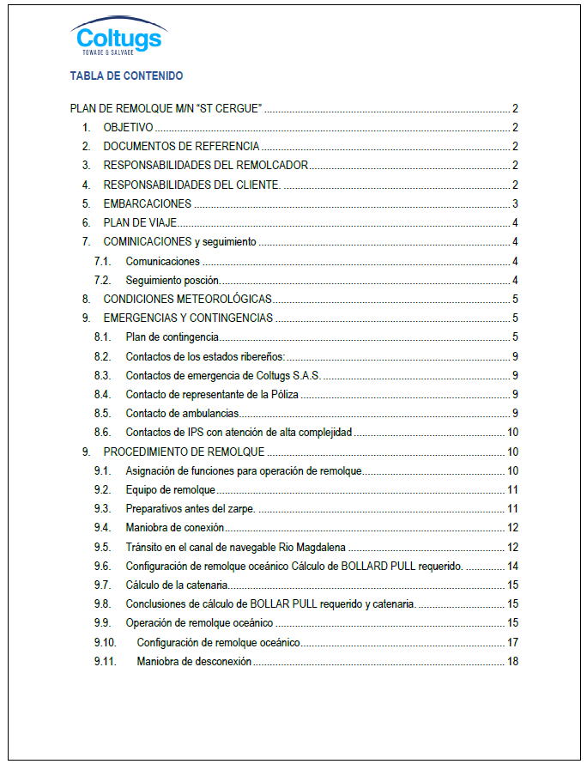
Planeación – Remolque de MN ST CERGUE en Barranquilla

Slide 15
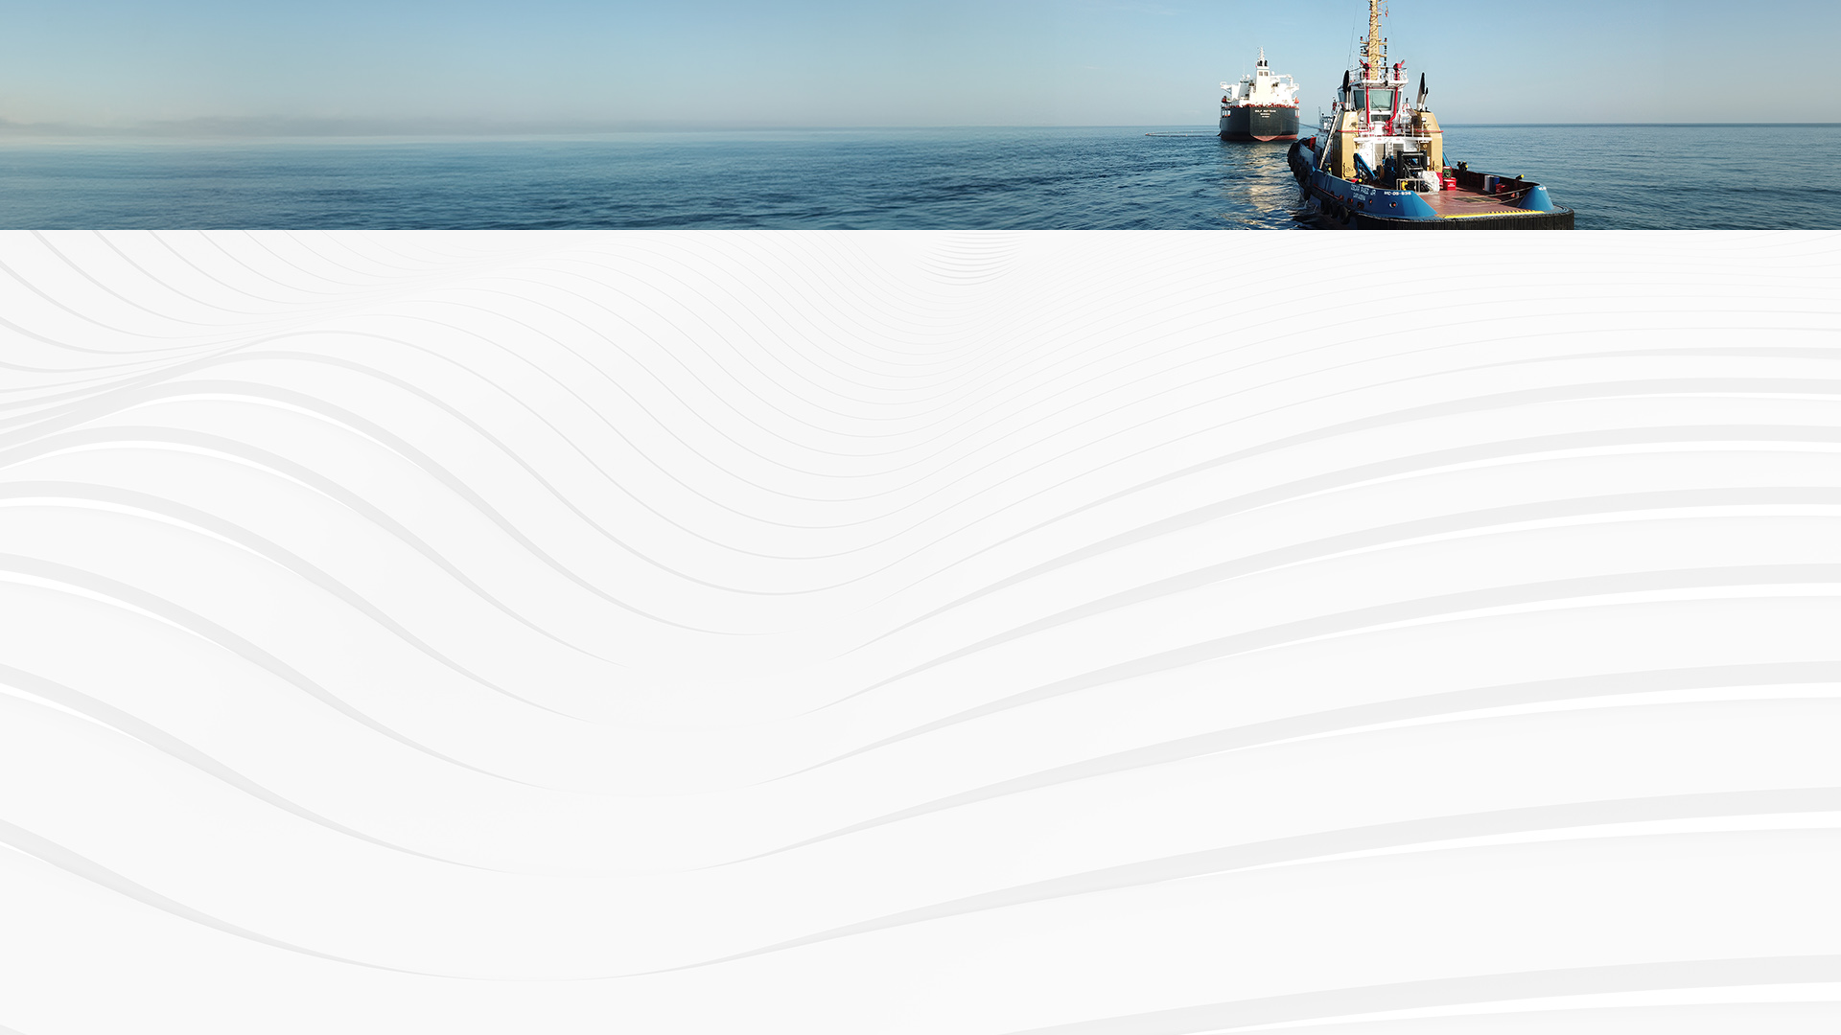
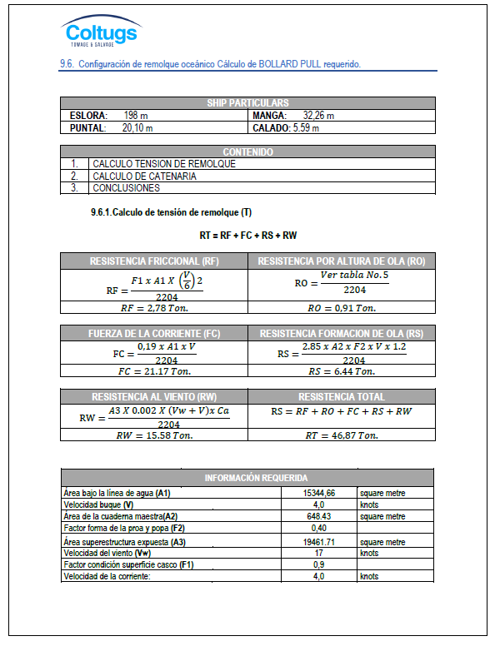
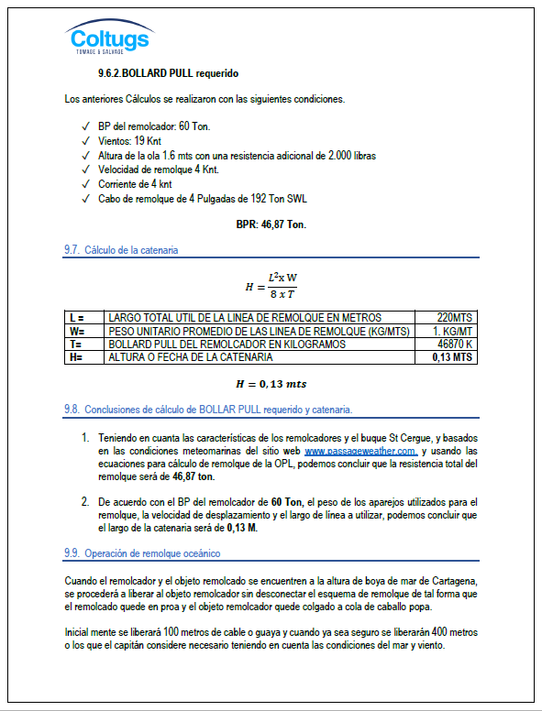
Cálculos – Remolque de MN ST CERGUE en Barranquilla

Slide 16
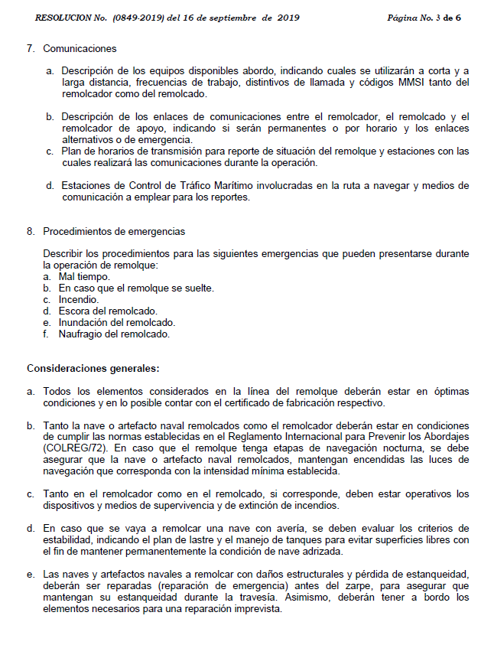
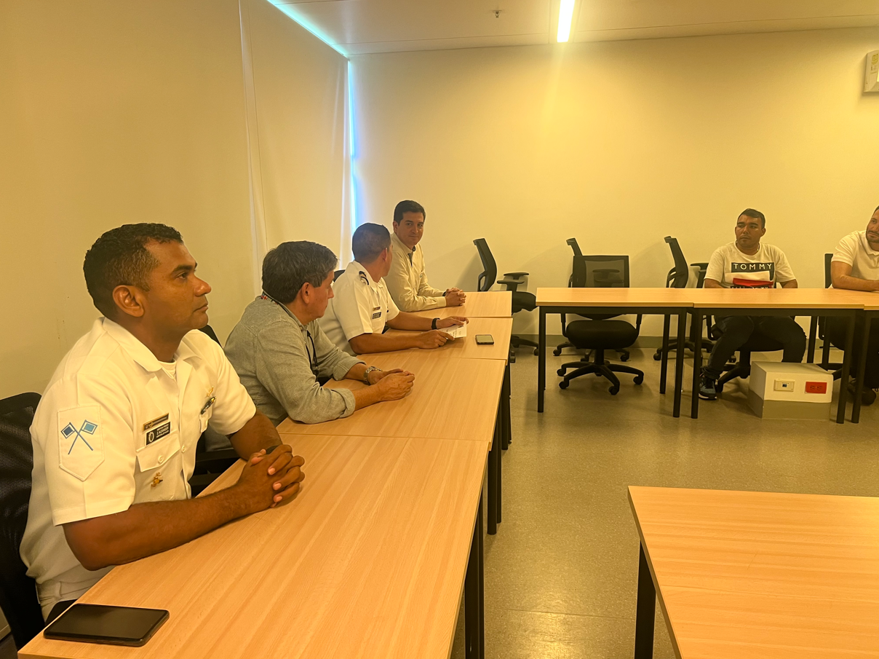
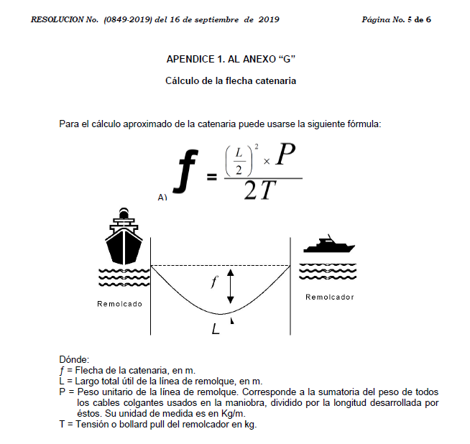
Reunión – Remolque de MN ST CERGUE en Barranquilla

Slide 17
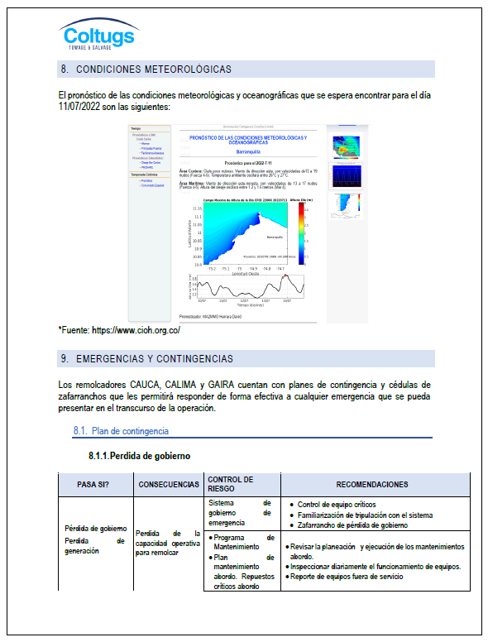
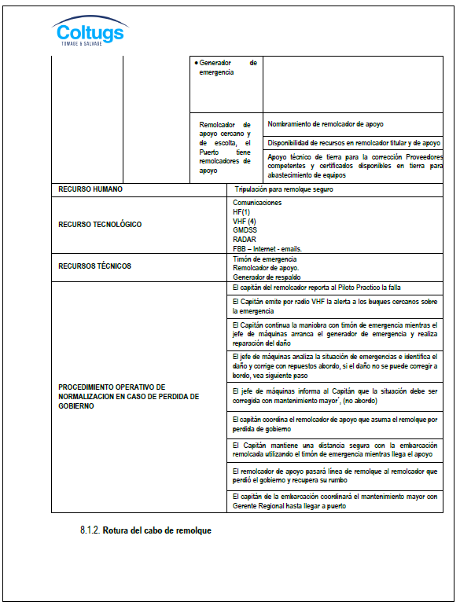
ANÁLISIS DE RIESGOS – REMOLQUE DE MN ST CERGUE EN BARRANQUILLA

Slide 18
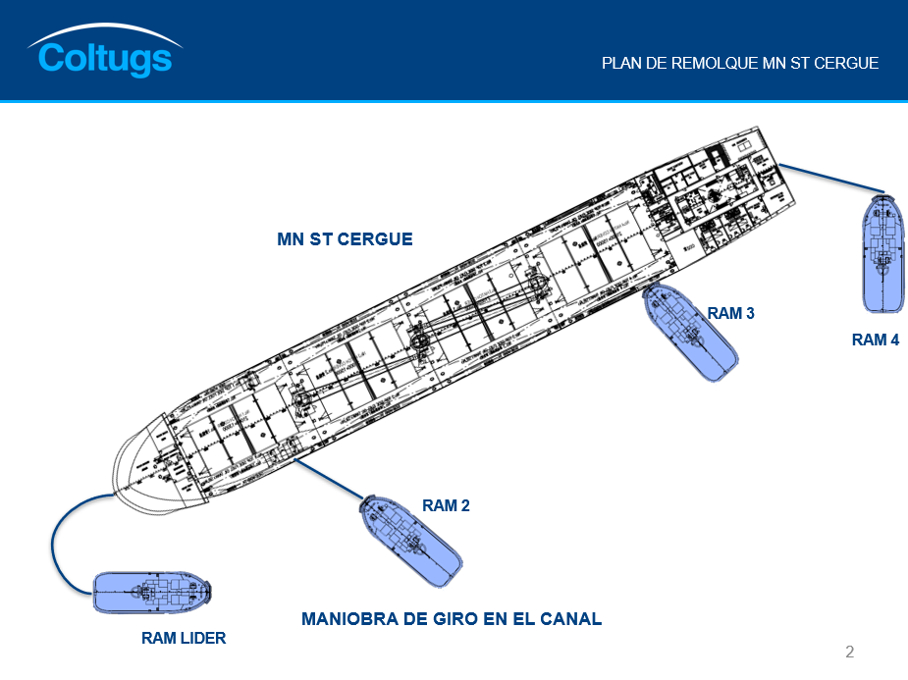
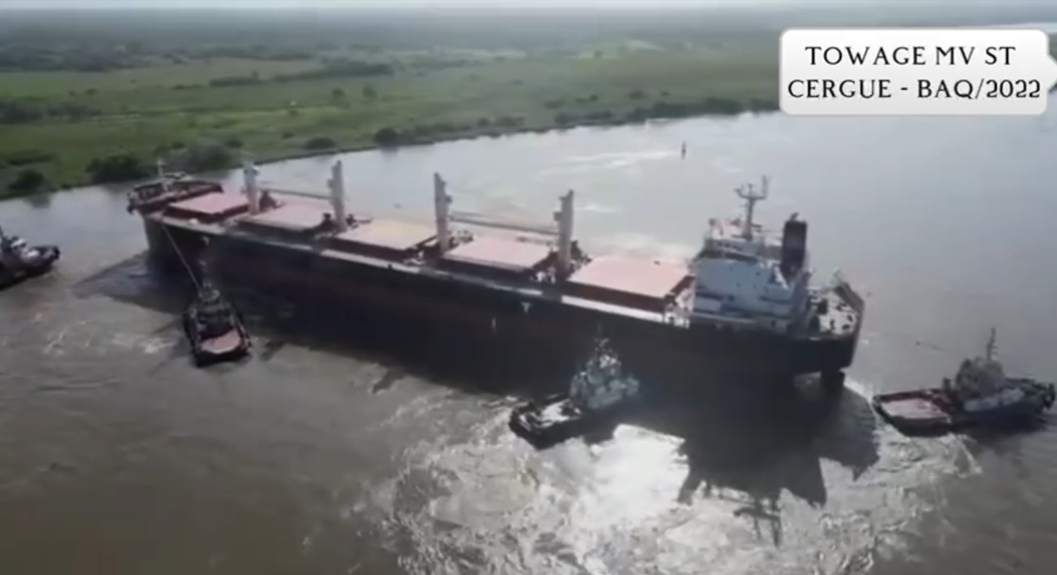
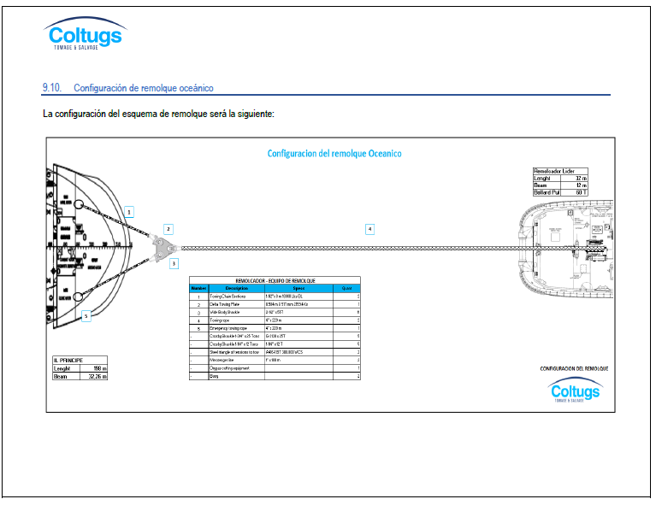
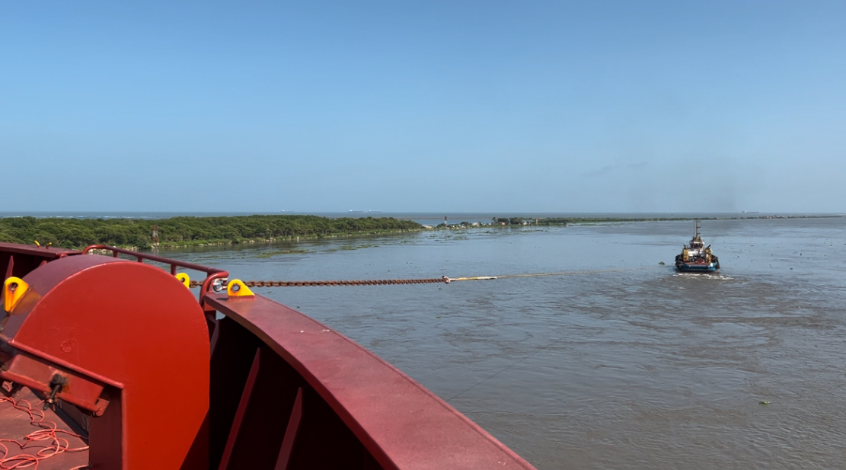
PLAN DE REMOLQUE DE MN ST CERGUE EN BARRANQUILLA

Slide 19

EJECUCIÓN – REMOLQUE
DE MN ST CERGUE EN BARRANQUILLA

Slide 20

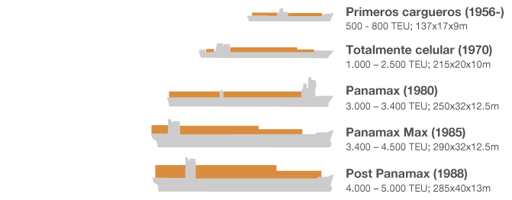
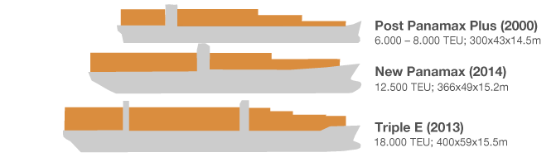

Remolcadores - Futuro?
Crecimiento de las naves porta-contenedores
Hace 15 años: ‘’Los Panamax serán lo más grande que verán nuestros puertos’’
Hace 10 años: atendimos los primeros ‘’post-Panamax’’
Hoy: vemos naves de 9.500 TEU y sobre 340 mts de eslora recalando en varios de nuestros puertos
… cual es el límite?

Slide 21
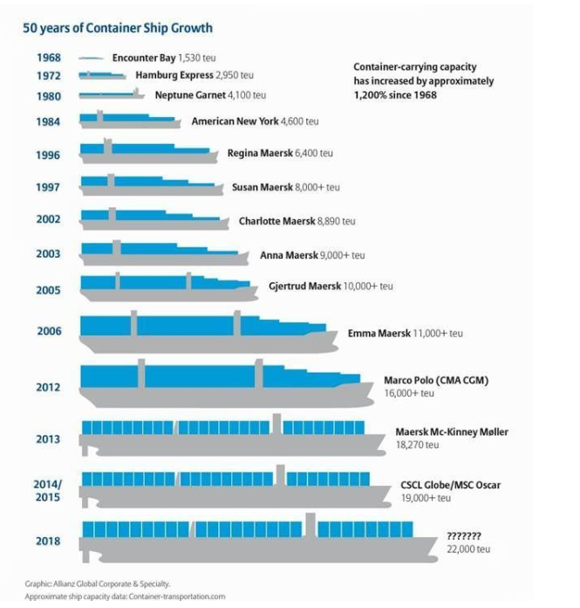
Remolcadores - Futuro?

Slide 22
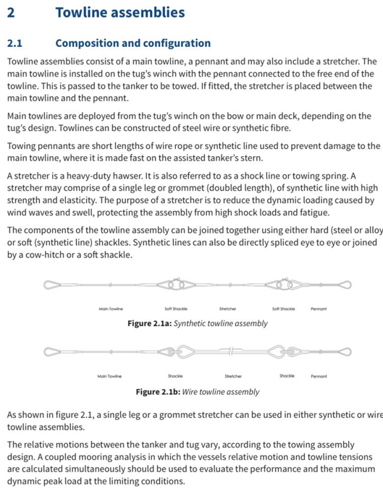
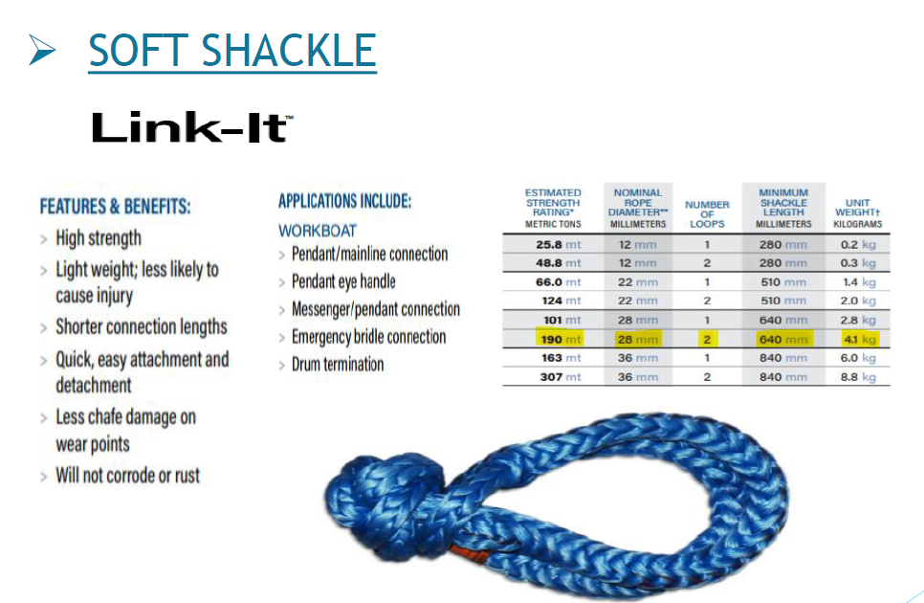

Slide 23
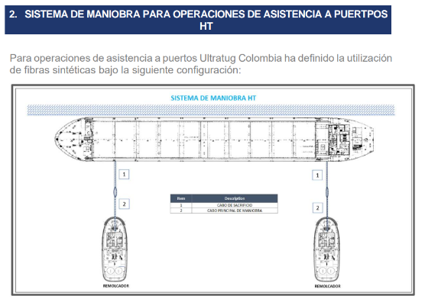
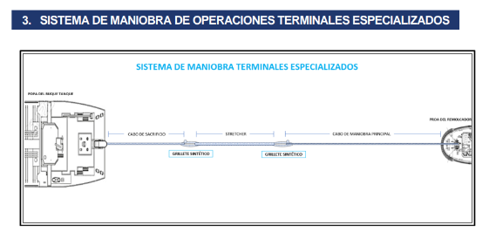
Sistemas de amarre

Slide 24
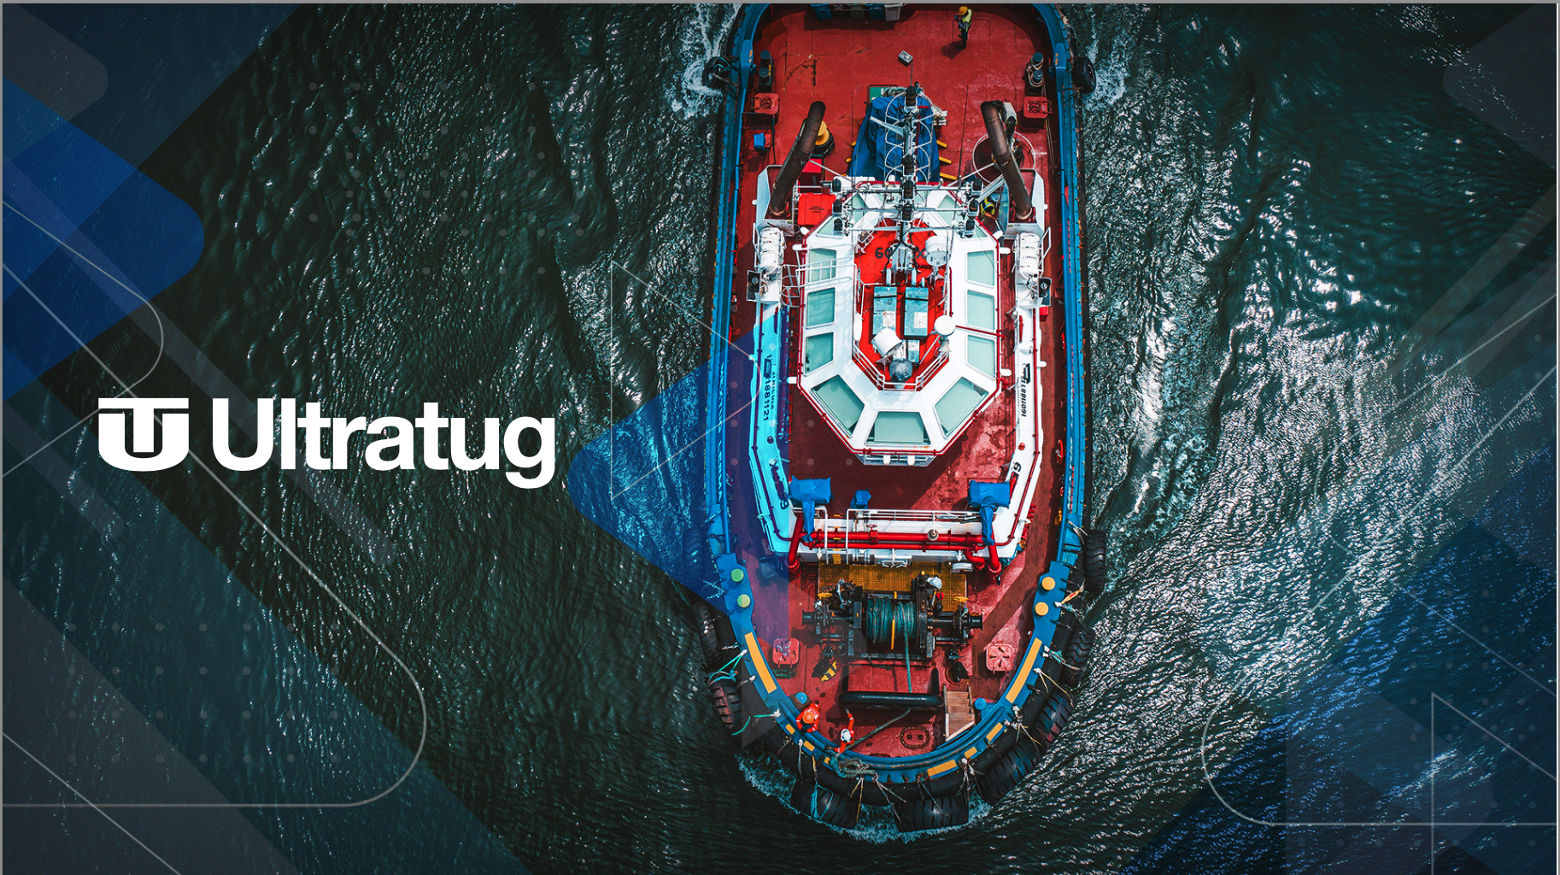
Colombia
Gracias

